Slide 1


SWE3028
캡스톤 설계 프로젝트
12th week presentation
Group D : 이동우, 원종원, 신근호

Slide 2
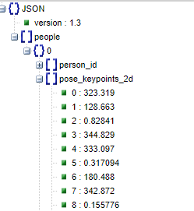
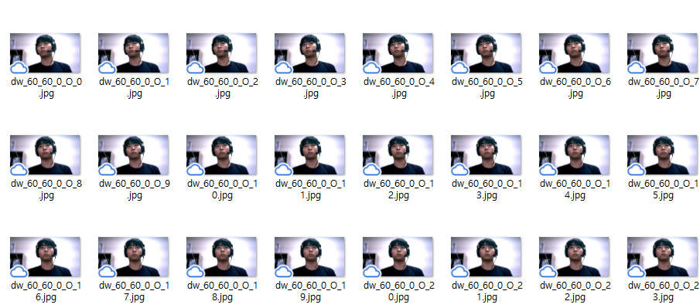
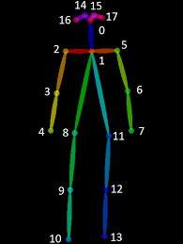
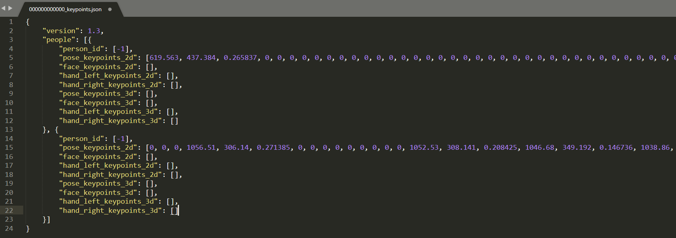
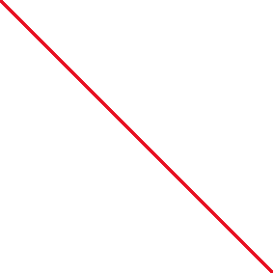

자세 판별 (기존의 dataset을 이용해 ANN 학습)
…
Notes:
지난번에는 사용자의 이미지에 openpose를 이용해 각 신체 부위의 keypoints를 렌더링 하고
렌더링된 이미지를 CNN을 이용해 학습 및 분석하는 방법을 시도했었습니다.
하지만 이 방법은 비용이 많이 들 뿐만 아니라, test set을 이용해 계산한 정확도 역시 높지 않았기 때문에
이번에는 이미지를 분석하지 않고
Openpose를 이용해 코, 목, 어깨, 눈, 귀의 좌표값을 json 파일로 출력한 뒤
해당 결과물을 이용해 인공 신경망을 학습하는 방법을 시도하였습니다.

Slide 3
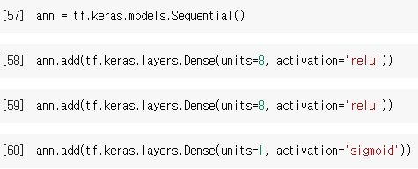
자세 판별 (기존의 dataset을 이용해 ANN 학습)
Notes:
학습시에 2개의 hidden layer를 사용하였고, 각각의 노드는 8개, activation 함수는 relu를 이용하였습니다.
그리고 output layer에는 sigmoid 함수를 이용하였습니다.
그리고 compil시에 optimizer로 adam을 이용하였고
Batch size는 32, epoch은 100개로 시작하였습니다

Slide 4

자세 판별 (ANN)
Epochs | Test set | Additional test 1 | Additional test 2 | Additional test 3
100 | 0.9868 | 0.49 | 0.85 | 0.51
60 | 0.9882 | 0.75 | 0.88 | 0.24
45 | 0.9765 | 0.88 | 0.84 | 0.51
20 | 0.9012 | 0.78 | 0.83 | 0.61
10 | 0.9338 | 0.78 | 0.91 | 0.55
5 | 0.9312 | 0.89 | 0.92 | 0.54
3 | 0.8274 | 0.32 | 0.29 | 0.33
Notes:
Test set은 전체 dataset의 25%를 사용하였습니다.
그리고 마찬가지로 정면에서 서로 다른 각도와 거리를 이용해 촬영한 각각 1800개의 dataset 3가지를 추가로 제작하여
훈련된 신경망이 다른 각도에서도 작동을 할 수 있는가, 그리고 적절할지는 모르겠으나 overfitting의 정도가 얼마나 되는지를 확인해보았습니다
Epoch을 100으로 설정했을 때, test set에 대한 정확도는 매우 높게 나왔으나, 다른 각도에서 촬영된 데이터에서는 두 번째 테스트를 제외하고 약 50%의 정확도를 보였습니다.
즉, 그냥 찍는 거랑 다를 게 없다는 결과가 나왔습니다.
혹시 epoch을 조정하면 이런 overfitting 문제를 해결할 수 있지 않을까 싶어 epoch을 줄여나가며 실험을 해보았습니다.
매번 훈련시마다 결과값이 요동을 쳐서 이 결과값이 얼마나 의미가 있는지는 잘 모르겠으나,
대체로 100보다 적은 epoch에서, test set에 대한 결과값은 더 낮으나, 다른 각도에서 촬영된 사진에서는 더 좋은 결과값을 보이는 것을 확인하였습니다.
그리고 최종적으로는 추가적으로 제작한 데이터셋까지 모두 사용하여 epoch을 45로 설정하고 학습을 진행하였습니다.

Slide 5
서버 파트 진행상황
S3 버킷 생성 및 데이터 저장
EC2 상에서 S3 마운트
람다를 활용한 데이터 전송

Slide 6
추후 계획
더 많은 인원과 환경을 동원하여 데이터셋 제작하기, 현재까지 학습된 모델을 새로 제작된 데이터셋으로 평가해보기, 신경망 모델 다시 학습하기
Aws에 Openpose 포팅
Aws에 학습된 신경망 모델 포팅하여 데모 평가 진행
람다를 통해 데이터 전처리 및 전송 과정을 자동화하기
계속하여 모델 및 UX/UI 개선

